Slide 1

Xin chào tất cả các con!

Slide 2


















Bài 13:
Bài toán về nhiều hơn,
ít hơn một số đơn vị
Notes:
Bài giảng được thiết kế bởi: Phạm Duyên

Slide 3

KHÁM PHÁ

Slide 4
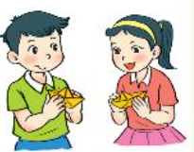
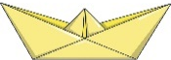
Mai gấp được 8 cái thuyền, Nam gấp được ít hơn Mai 2 cái.
Hỏi Nam gấp được mấy cái thuyền?
8
Mai:
Ít hơn 2
Nam:
Bài giải
Số thuyền Nam gấp được là:
8 – 2 = 6 (cái)
Đáp số: 6 cái thuyền.
?

Slide 5
Mai gấp được 8 cái thuyền, Nam gấp được ít hơn Mai 2 cái.
Hỏi Nam gấp được mấy cái thuyền?
Số bé = Số lớn – phần ít hơn
Số thuyền của Nam
Số thuyền của Mai
Số thuyền Nam gấp ít hơn Mai

Slide 7
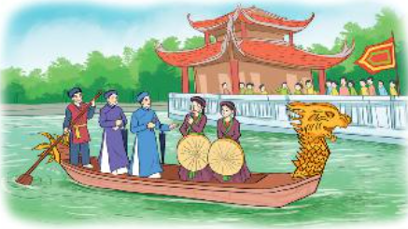
Trong hội thi hát quan họ, thôn Thượng tham gia 9 tiết mục, thôn Hạ tham gia ít hơn thôn Thượng 3 tiết mục. Hỏi thôn Hạ tham gia bao nhiêu tiết mục?
Bài giải
Số tiết mục thôn Hạ tham gia là:
(tiết mục)
Đáp số: tiết mục.
Tóm tắt
Thôn Thượng: 9 tiết mục
Thôn Hạ ít hơn thôn Thượng: 3 tiết mục
Thôn Hạ: … tiết mục?
- =
?
?
6
9
3
?
?
6

Slide 8
LUYỆN TẬP

Slide 9

1
Giải bài toán theo tóm tắt sau:
Tóm tắt
Tàu thứ nhất: 20 thùng hàng
Tàu thứ hai nhiều hơn tàu thứ nhất: 8 thùng hàng
Tàu thứ hai: … thùng hàng?

Slide 10
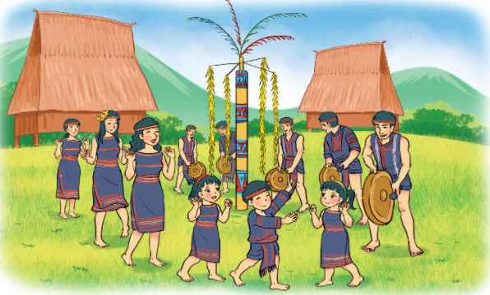
2
Trong ngày hội cồng chiêng, đội Một có 11 người tham gia, đội Hai có số người tham gia ít hơn đội Một là 4 người. Hỏi đội Hai có bao nhiêu người tham gia ngày hội?

Slide 11
2
Trong ngày hội cồng chiêng, đội Một có 11 người tham gia, đội Hai có số người tham gia ít hơn đội Một là 4 người. Hỏi đội Hai có bao nhiêu người tham gia ngày hội?
Tóm tắt
Đội Một: 11 người
Đội Hai ít hơn đội Một: 4 người
Đội Hai: … người?
Bài giải
Số người tham gia của đội Hai là:
11 – 4 = 7 (người)
Đáp số: 7 người.

Slide 12

CHÀO TẠM BIỆT

